Slide 1



Муниципальное общеобразовательное учреждение
Брейтовская средняя общеобразовательная школа
Создание проблемных ситуаций на уроках математики
в 5-9 классах
(из опыта работы)
Автор: Бисева О.С, учитель математики
Выступление на РМО учителей физики, математики и информатики

Slide 2

Проблема сама прокладывает путь к новым знаниям
и способам действия.
М.Марков

Slide 3

Метод обучения, при котором ребёнок не получает знания в готовом виде, а добывает их сам в процессе собственной учебно-познавательной деятельности называется деятельностным методом.

Slide 4
Схема:
планирование учениками своей деятельности
выбор ими источников информации
освоение новых знаний в процессе самостоятельной деятельности с этими источниками
самоанализ школьниками результатов работы.
Учитель – организатор деятельности детей.

Slide 5
Этапы урока:
1. Самоопределение к деятельности (орг. момент).
2. Актуализация знаний и фиксация затруднения в
деятельности.
3. Создание проблемной ситуации, постановка учебной
задачи.
4. Построение проекта выхода из затруднения
(«открытие» детьми нового знания).
5. Первичное закрепление во внешней речи.
6. Самостоятельная работа с самопроверкой по эталону.
7. Включение в систему знаний и повторение.
8. Рефлексия деятельности (итог урока)

Slide 6
Проблемная ситуация в обучении – это спланированное, специально задуманное средство, направленное на пробуждение интереса у обучающихся
к обсуждаемой теме.
* осознание и разрешение этих ситуаций в ходе
совместной деятельности обучающихся и учителя при оптимальной самостоятельности учеников и под общим направляющим руководством учителя;
* овладение обучающимися в процессе такой деятельности знаниями и общими принципами решения проблемных задач.
Цель:

Slide 7
Приёмы создания проблемных ситуаций:
проблемная ситуация «с удивлением»;
проблемная ситуация «с затруднением»;
побуждающий диалог;
подводящий диалог;
сообщение темы урока с использованием приёма
«яркое пятно» ;
демонстрация непонятных явлений;
приём – апелляция к жизненному опыту детей.

Slide 8

Создание проблемной ситуации «С затруднением»
Алгебра, 7 класс, тема « График функции у = | х |»
Анализ | Учитель | Ученики
задание на известный материал | – Постройте графики функций: y = x, y = x² | Успешно выполняют задание
задание на новый материал | – Постройте график функции: y = |x| | Испытывают затруднение (Проблемная ситуация)
побуждение к осознанию | – Смогли выполнить задание? – В чем затруднение? | – Нет, не смогли – Таких графиков мы не строили (Осознание противоречия)
побуждение к проблеме | – Сформулируйте тему урока? | – График функции y = |x|
«открытие» новых знаний | Консультирует, направляет | Работают над освоением новых знаний

Slide 9
Создание проблемных ситуаций через решение задач, связанных с жизнью:
5 кл. Тема «Периметр прямоугольника»
Семья Кости летом переехала в новый дом. Им отвели земельный участок прямоугольной формы. Папа решил поставить изгородь. Он попросил Костю сосчитать сколько потребуется штакетника, для изгороди, если на 1 погонный м. изгороди требуется 10 штук? Сколько денег потратит семья, если каждый десяток стоит 100 рублей.
Проблемная ситуация: нужно найти длину изгороди (периметр прямоугольника).

Slide 10
Создание проблемных ситуаций через решение задач, связанных с жизнью:
6 классе «Решение и задач по теме «Деление многозначных чисел на однозначное»
Учитель | Ученики
Задача№1. В школе учатся 113 человек. Для благоустройства пришколь-ной территории каждый ученик весной должен будет посадить по 2саженца. В школу привезли 226 саженцев берез. Хватит ли саженцев на всех учащихся школы? Задача для 2 группы. Задача№2. В школе учатся 113 человек. Для озеленения клумб закупили рассаду цветов в количестве 336 штук. Каждый ученик должен посадить по 3 кустика рассады. Хватит ли рассады на всех учеников? Как можно исправить ситуацию? Что нужно сделать для этого? | Групповая работа. Учащиеся решают задачу. Обсуждают ответ на вопрос. -возникновение проблемной ситуации. Ищут выход из сложившейся ситуации. - выдвижение гипотез.

Slide 11
Создание проблемной ситуации через противоречие между житейским представлением и научным фактом.
Математика 5 класс, тема «Решение текстовых задач на проценты»
Анализ | Учитель | Ученики
вопрос «на ошибку» | – Предположим, цена шоколада была А. Затем цена повысилась на 10%, а к Новому году снизилась на 10%. Изменилась ли цена товара? | – Цена товара не изменилась. ( Житейское представление)
предъявление научного факта расчетами | – Считаем. Цена товара была 100 руб. После повышения на 10% стала 110 руб. А после понижения на 10% стала? | 99 рублей! (Проблемная ситуация)
побуждение к осознанию | – Что вы сказали сначала? – А что оказывается на самом деле? | – Цена не изменится – Цена уменьшилась (Осознание противоречия)
постановка проблемы | – Значит, каких задач мы еще не умеем решать? В чём проблема? На какой вопрос мы будем сегодня искать ответ? | –Мы не умеем применять знания на вычисление процентов при решении задач. (формулируют тему урока)

Slide 12
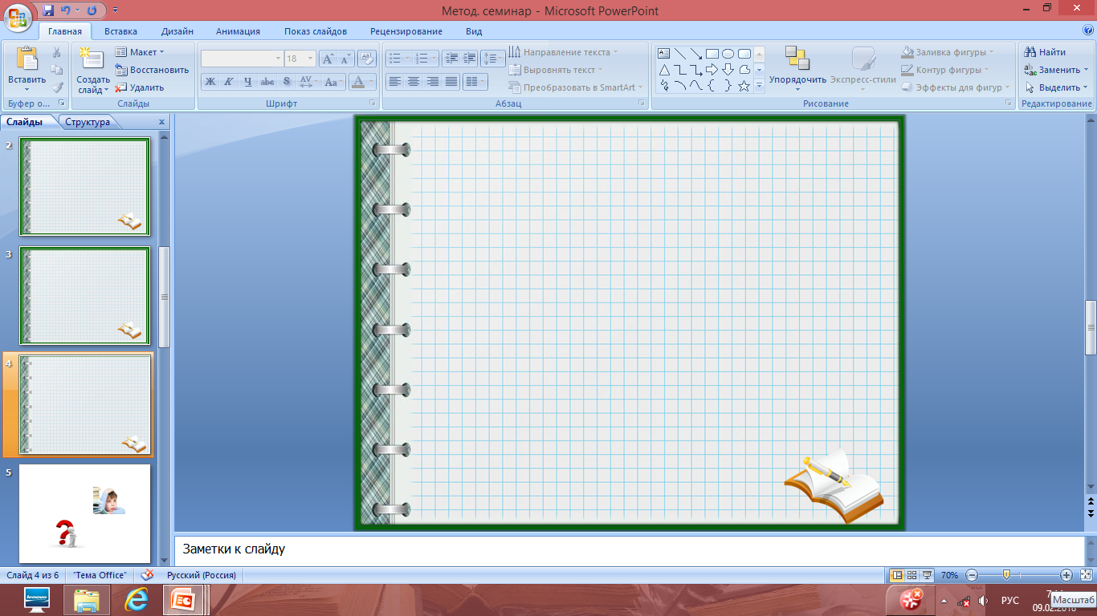
Использование приема «подводящий диалог». Геометрия, 8 класс, тема «Подобные треугольники»
Учитель
Ученики
У вас на партах по три треугольника. Рассмотрите их.
Уберите лишний треугольник.
Почему вы так сделали?
Что значит похожи? Какие элементы определяют основные свойства треугольника?
Что можно сказать об углах треугольников 1 и 2?
А сторонах? Давайте их измерим.
Значит, что можно сказать о треугольниках 1 и 2?
Подберите синоним к слову «похожи»?
Значит, тема урока сегодня?
Рассматривают треугольники.
Убирают треугольник 3.
Треугольники 1 и 2 похожи.
Стороны и углы
Углы равны, т.к при наложении совпали.
Стороны треугольника 1 в 2 раза больше сторон треугольника 2 .
У них углы равны, а стороны пропорциональны.
Подобны
Подобные треугольники. (формулируют тему)

Slide 13
Создание проблемных ситуаций через умышленно допущенные учителем ошибки:
7 кл. Тема «Формулы сокращённого умножения»
Запись учеников | Запись учителя
а) (2-а)(2+а) = 4 + 2а – 2а – а² = 4 - а² б) (5с-6)(5с+6)= 25с² + 30с – 30с - 36 =25с² - 36 в) (8+ 3у)(8 – 3у)= 64 – 24у +24у – 9у² = 64 - 9у²; | а) (2-а)(2+а) = 4 - а² б) (5с-6)(5с+6)= 25с² - 36 в) (8+ 3у)(8 – 3у)= 64 - 9у²;
Запись учеников | Запись учителя
а) (2-а)(2+а) = 4 + 2а – 2а – а² = 4 - а² б) (5с-6)(5с+6)= 25с² + 30с – 30с - 36 =25с² - 36 в) (8+ 3у)(8 – 3у)= 64 – 24у +24у – 9у² = 64 - 9у²; | а) (2-а)(2+а) = 4 - а² б) (5с-6)(5с+6)= 25с² - 36 в) (8+ 3у)(8 – 3у)= 64 - 9у²;
Notes:
Ученики, сравнивая ответы и записи решений, видят, что задания решены учителем правильно и запись решения, сделанная учителем короче, но при этом ответы одинаковые. И тут учитель предлагает учащимся найти некоторые закономерности, которые потом формулируются в правило. Особое внимание учеников при изучении темы «Формулы сокращённого умножения» обращается на то, что знание формул широко используется в заданиях ЕГЭ и ГИА.

Slide 14
Системно-деятельностный подход – методологическая основа стандартов нового поколения.
Наша задача – вырастить ученика, который может увидеть проблему и решить ее.

Slide 15
Эффективным приёмом реализации данного подхода является создание
проблемных ситуаций.

Slide 16

Спасибо
за внимание!

Slide 17
Скачано с www.znanio.ru

